Slide 2
SOMMAIRE
Contexte et objectifs
Résultats obtenus (livrables)
Bilan vis-à-vis des objectifs
Conclusion

Slide 3
LE DEEP LEARNING
Deep Learning et traitement de langues naturelles et Text Mining.
Méthode récente (1980 – 2000).
Couches de neurones (unités de traitements).
Entrée
Couches cachées
Sortie

Slide 4
TRAITEMENT DE LANGUES NATURELLES
Deep Learning et traitement de langues naturelles et Text Mining.
Le traitement (automatique) des langues naturelles est l’exploitation du langage humain par les outils informatiques.
Linguistique
Intelligence Artificielle
Informatique
NLP

Slide 5
OBJECtifs
Fournir un état de l’art précis sur le contexte.
Constituer une base de données de volume adapté au Deep Learning.
Implémentation d’un réseau de neurones sur un cas dégagé par l’état de l’art.

Slide 6
État de l’art (1/2)
RECONNAISSANCE D’AUTEUR
Déterminer l’auteur d’un texte.
Utilisation pour la détection de plagiat/similarité.
TRADUCTION
Traduction de texte à l’échelle d’une phrase.
Idée d’essai d’un même réseau pour plusieurs langues.
INFÉRENCE
Étude de relations logiques entre les phrases d’un corpus.
Recherche de contradictions ou préservation de la logique.
QUESTIONS-RÉPONSES
Formuler des réponses automatiques à des questions simples.
Utilisation pour des chatbox en ligne.

Slide 7
État de l’art (2/2)
ANALYSE DE SENTIMENTS
Classifier les phrases par sentiment ou essayer de les prédire.
Différentes structures de données et approches possibles.
Utilisation en classification de mail, étude d’opinions,...
This
.
is
n’t
a
new
idea
➔ Sujet retenu pour les essais de la suite du projet.

Slide 8




bases de données mises en avant
 | Nom | Quantité de données | Origine
 | Large Movie Review Dataset | 25000 x 2 | Stanford
 | Rottent Tomatoes Dataset | 215 000 | Kaggle
 | Twitter Sentiment Corpus | 5500 | Niek Sanders
 | Twitter Sentiment Analysis Corpus | 1 578 627 | ?
 | Sentiment Analyses Dataset | 9645 | Stanford
 | UMICH S1650 | 40 000 | Kaggle
 | Amazon reviews | > 6 millions¹ | Julian Mc Auley
¹ : la base complète (sur demande) fait 142,8 millions de critiques...(20 Gb).

Slide 9
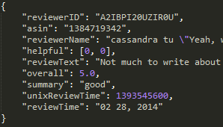
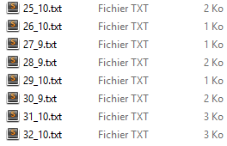
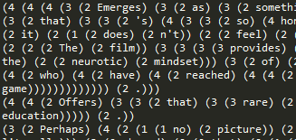

Traitement des bases de données
⬇
Parser C++
Export en TSV
⬇
Format uniforme entre les bases.
Réduction de la taille.
Pré-calcul sur la répartition des données.

Slide 10
représentation des mots
Le Deep Learning impose une représentation Sparse, Creuse ou Dense.
Représentation creuse :
[le]
[chat]
[est]
[couché]
(1, 0, 0, 0)
(0, 1, 0, 0)
(0, 0, 1, 0)
(0, 0, 0, 1)
Le chat est couché
Représentation dense :
Longueur fixe
(0.23, -1.40, ..., 2.98)
(0.02, 2.03, ..., -0.99)
(-0.62, 0.56, ..., 0.67)
(2.10, 0.04, ..., 0.868)
Optimisation
Le chat est couché
(2.2, 0.03, ..., 3.02)
(0.08, 0.63, ..., 0.01)
(-1.36, 1.22, ..., 0.67)
(2.78, 0.40, ..., 0.57)

Slide 11
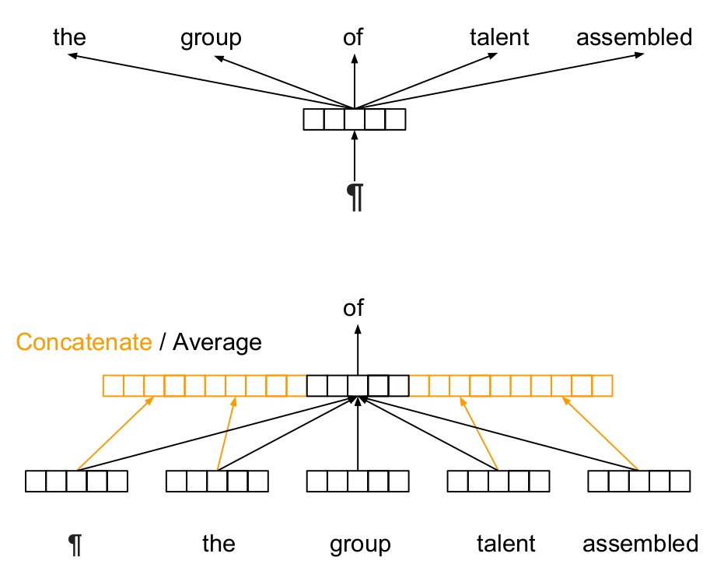
Méthodes d’apprentissage possibles
Trois façons de représenter une phrase :
Un vecteur à apprendre.
Un arbre descripteur.
Une suite ordonnées de mots (LSTM¹).

Slide 12
Méthodes d’apprentissage possibles
Trois façons de représenter une phrase :
Un vecteur à apprendre.
Un arbre descripteur
Une suite ordonnées de mots (LSTM¹)
This
.
is
n’t
a
new
idea

Slide 13


Méthodes d’apprentissage possibles
Trois façons de représenter une phrase :
Un vecteur à apprendre.
Un arbre descripteur.
Une suite ordonnées de mots (LSTM¹).
¹ LSTM : Long Short-Term Memory

Slide 14
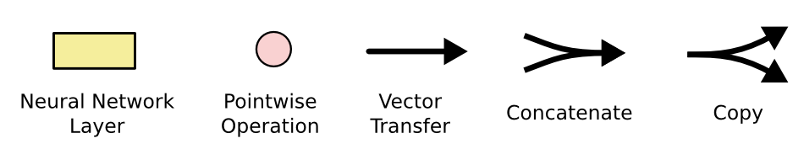
FONCTIONNEMENT de la cellule lstm

Slide 15
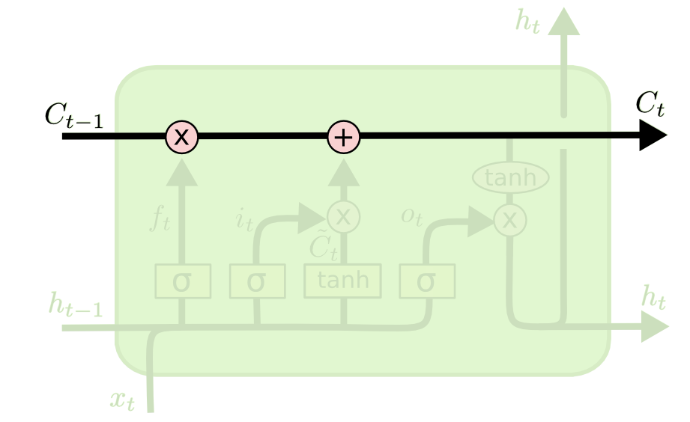
FONCTIONNEMENT de la cellule lstm

Slide 16
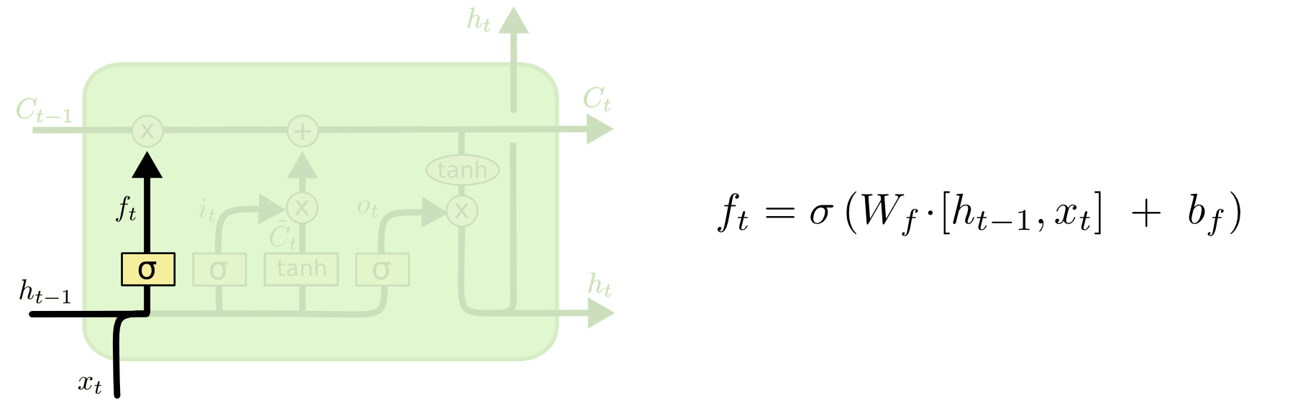
FONCTIONNEMENT de la cellule lstm

Slide 17
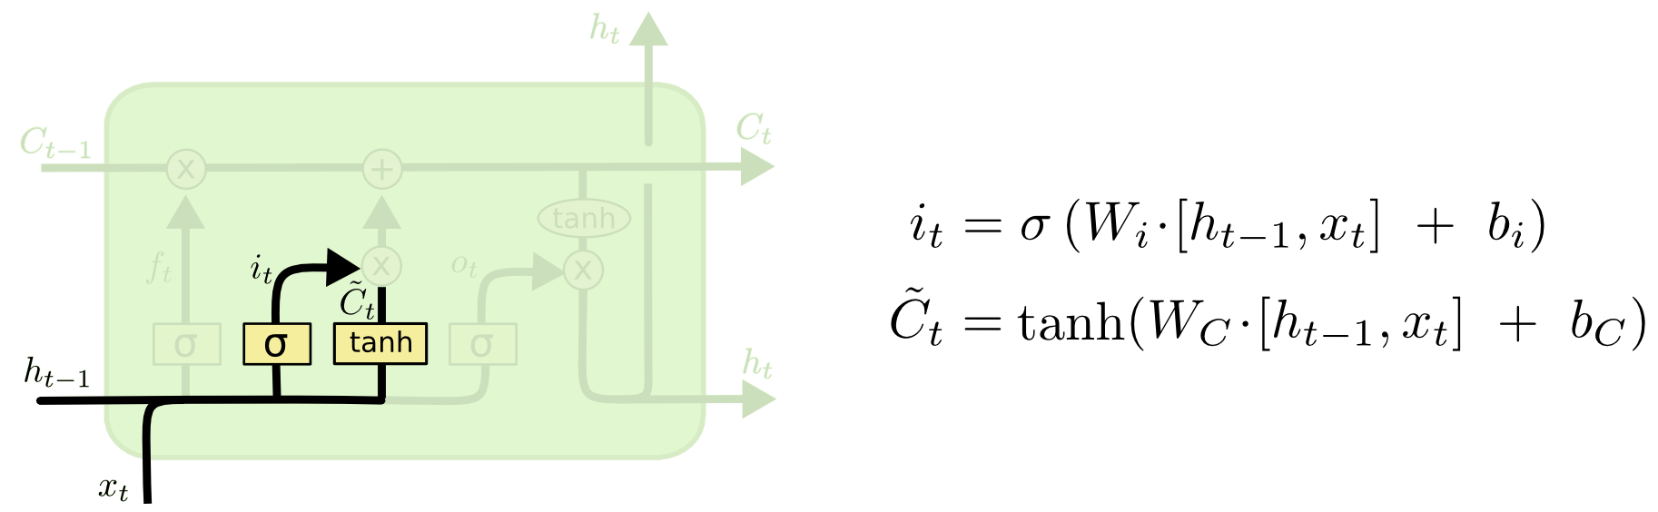
FONCTIONNEMENT de la cellule lstm

Slide 18
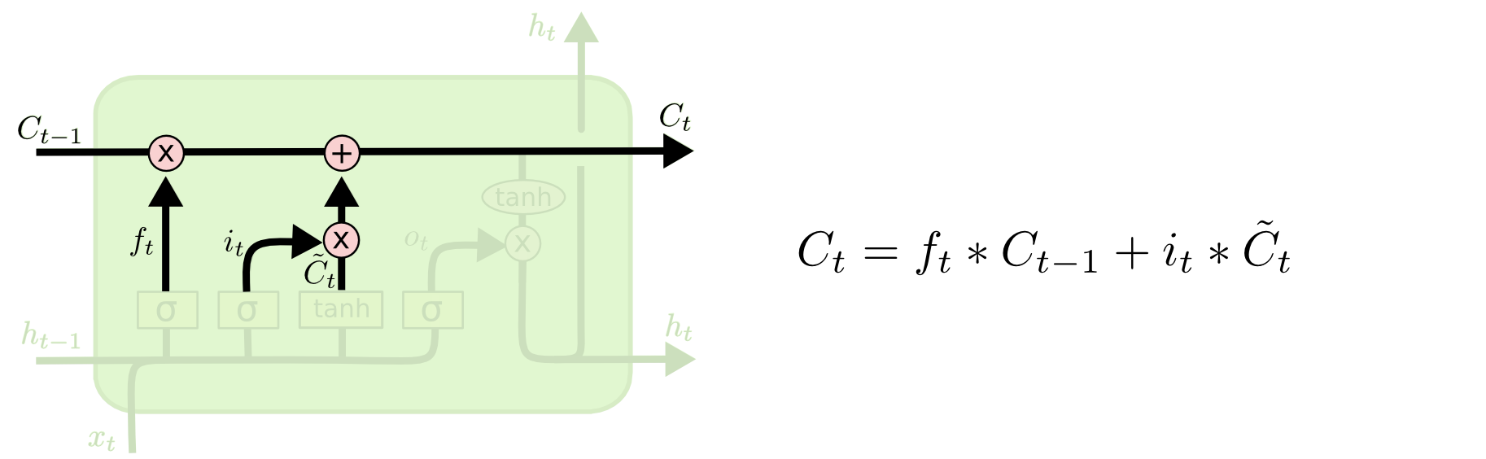
FONCTIONNEMENT de la cellule lstm

Slide 19
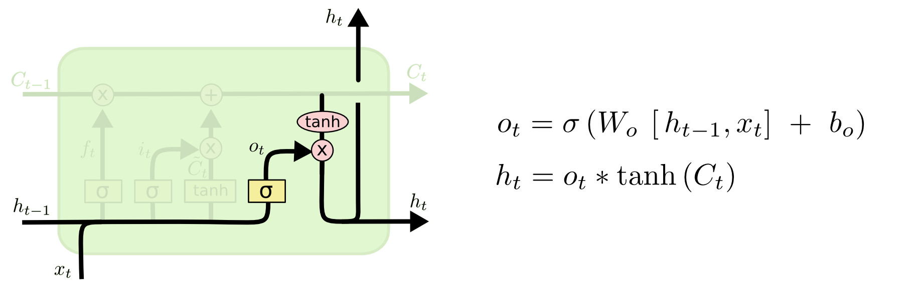
FONCTIONNEMENT de la cellule lstm

Slide 20
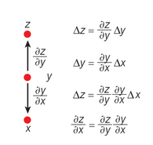
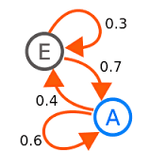
pourquoi les lstm?
➔ Utilisation de données séquentielles.
Pourquoi ne pas choisir les réseaux classiques (fead forward)?
Pourquoi pas les chaînes de Markov ?

Slide 21
Architecture du réseau
AVG
output 1
output 2
output 3
output 4
output n
...
couche cachée
mot 1
mot 2
mot 3
mot 4
mot n
taille mot
longueur de la séquence

Slide 22
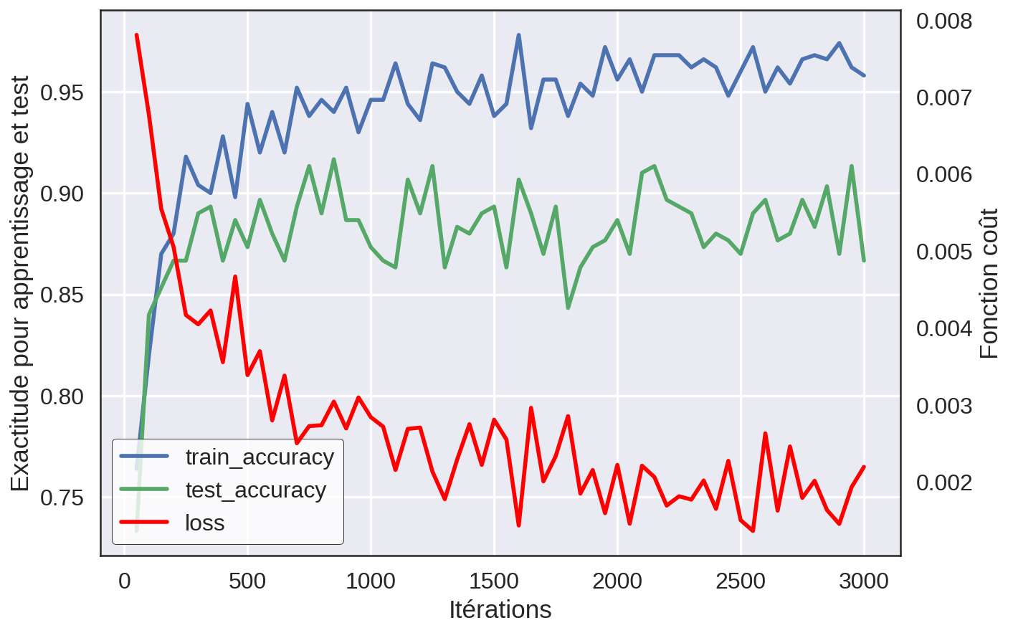
une première approche
PROBLÈME « JOUET »
so
never
beautifully
awfully
great
sad
This
.

Slide 23
bilan du projet
État de l’art complet sur les applications du Deep Learning au NLP.
Récupération d’une base de données adaptée au Deep Learning et prétraitement appliqué.
Un Toy Problem qui fonctionne, et montre la validité des LSTM.
Un début d’application sur nos données.
➔ Les objectifs initiaux ont été réalisés.

Slide 24
conclusion
ENSEIGNEMENTS
Une occasion d’utiliser les librairies de Deep Learning de Python.
Un projet enrichissant vis-à-vis des applications abordées.
PERSPECTIVES
Ne pas s’enfermer que dans tensorflow et tester d’autres solutions.
Pousser plus loin l’application sur les BDD traitées.

Slide 25

QUESTIONS
Merci pour votre attention
Et place aux questions!
https://github.com/DDouteaux/Projet_option_info

